Slide 1

CERCUL PEDAGOGIC AL EDUCATOARELOR
AN SCOLAR 2020-2021
SEMESTRUL II
GRADINIȚA CU PROGRAM NORMAL GRINDENI

Slide 2
TEMA CERCULUI PEDAGOGIC ’’Metoda FLIPPED CLASSROOMS, practici si experiente de invatare in gradinita’’

Slide 3
FLIPPED CLASSROOMS ( clasa răsturnată) este considerată o mare inovație în procesul de învățare-predare. După cum sugerează și numele, este o metodologie prin care modelul de predare este, de fapt, inversat. În modelul tradițional, lecțiile sunt centrate pe educatoare (profesor), care lucrează ca element de legătură între prescolari( elevi) și cunoștințe. Profesorul prezintă conținutul și elevii ascultă și notează pentru a studia. Cu clasa răsturnată, copiii au acces direct la cunoștințe, iar educatoarea funcționează ca monitor și mediator. În acest model, copiii studiază conținutul curricular în avans, acasă, prin materiale sugerate de educatoare. Cunoștințele de bază sunt dobândite în afara sălii de clasă, unde copiii fac sarcini propuse de educatoare cu privire la domenii specifice. În clasă, mai târziu, copiii pot expune cunoștințele dobândite și educatoarea are șansa de a aprofunda anumite aspecte, stimulând interactivitatea în sala de grupă. Toate acestea au scopul de a garanta înțelegerea și sinteza conținutului.

Slide 4
În acest fel, prescolarul poate interacționa cu colegii săi și poate discuta într-un mod viu conceptele și ideile principale învățate în timpul întregului proces, promovând lucrul în echipă.
Clasa răsturnată creează situații care permit împărtășirea a ceea ce are fiecare și ceea ce știe fiecare. Se creează un fel de competiție, care îi determină pe copii să caute și să absoarbă majoritatea informațiilor pentru a arăta, în sala de clasă, că știu tema despre care se discută.

Slide 5
Preșcolarii obțin cunoștințe anterioare despre lecție prin materiale oferite în prealabil de către profesor: cărți, video-lecții și videoclipuri YouTube, printre altele această metodologie permite educatoarei (profesorului) să aloce mai mult timp pentru a verifica cunoștințele dobândite și pentru a înțelege dificultățile copiilor. Permite o observație directă și mai eficientă, o modalitate continuă de evaluare a muncii efectuate de copii, marcarea progresului fiecărui copil, dacă a cercetat materialele indicate sau este capabil să aplice concepte și dacă a dezvoltat abilitățile așteptate și vede rezultatele. surse.

Slide 6
Într-o sală de clasă răsturnată, fiecare copil poate învăța în propriul lui ritm. Învățarea devine personalizată pentru fiecare . Copiii au posibilitatea de a viziona un material ori de câte ori au nevoie, pentru a derula înapoi, dacă este necesar sau pentru a sări peste părți în cazul în care doresc, sau pur și simplu ei pot pune „pauză“ profesorului ,
Această nouă abordare a învățării are avantaje și dezavantaje.
Avantajele ar fi următoarele: • Crește interacțiunea între preșcolari și educatoare; • Copiii își asumă responsabilitatea pentru propria lor învățare; • Copiii nu rămân în urmă deoarece informațiile le pot obține oricând doresc online;

Slide 7
• Toți copiii sunt implicați în procesul de învățare; • Conținutul informațiilor este păstrat permanent.
Dezavantaje ar putea fi considerate următoarele: • Nu toti copiii au calculatoare sau acces la internet; • Mulți părinți nu sunt de accord cu folosirea mult timp a calculatorului și a internetului;
FLIPPED CLASSROOM este un demers invers, prin care copiii se familiarizează cu un conținut nou acasă, îl exersează și pun în practică la școală. Rolurile se inversează, mediul de învățare se schimbă, copilul devine elementul central al procesului instructiv – educativ, fiind propriul ghid în interacțiunea cu materialul nou.

Slide 8
CE FACE copilul ACASĂ?
caută informații din surse variate (mediul digital sau enciclopedii, reviste, cărți de specialitate)
urmărește filme sau prezentări care să-l familiarizeze cu noul concept
formulează întrebări despre aspectele care nu-i sunt clare
folosește tehnologia pentru a intra în contact cu alți membri care dețin informații despre subiectul urmărit
face investigații, experimentează, analizează, compară
CE FACE copilul LA GRĂDINIȚĂ?
împărtășește noile informații în maniera proprie și în ritmul lui
colaborează cu ceilalți pentru clarificarea unor situații
primește sprijin și completări pe același subiect de la colegi și educator
pune întrebări și argumentează
aplică noile conținuturi
evaluează și revizuiește conținutul, având în vedere și perspectivele celorlalți membri ai grupului
CE FACE EDUCATOAREA?
Pentru funcționarea cu succes a acestui model, educatoarea trebuie să se asigure că preșcolarii vin la oră cu informațiile de bază, pe marginea cărora vor crea situații și contexte noi de învățare. De la începutul orei organizează sesiuni active de întrebări și răspunsuri, pentru a clarifica unele confuzii sau neclarități, identifică cine are nevoie de sprijin și încurajare, tocmai pentru a oferi oportunități de exprimare pentru fiecare copil în parte.
În FLIPPED CLASSROOM, educatoarea alocă un timp mai mare consolidării unor deprinderi de lucru în echipă, exprimentării și investigației. Cei care îmbrățișează acest model de învățare sunt într-o permanentă căutare de căi de optimizare a timpului, astfel încât copiii să fie implicați activ și motivați să lucreze independent.
Flipped classroom oferă o experiență individualizată, în care fiecare copil vine cu propriile cunoștințe, opinii și argumente, se mișcă în ritmul lui, aplică noile informații, exersându-le în clasă, în echipă sau grupuri mici.
Un avantaj major al acestui tip de organizare, este acela că preșcolarii au un control mai mare asupra celor învățate, ei sunt cei care inițiază și conduc discuțiile, iar cadrul didactic și colegii au rol de clarificare și nuanțare a ideilor prezentate. Ei descoperă concepte în manieră proprie, într-un mediu organizat și motivant, care corespunde interselor și particularităților lor

Slide 9
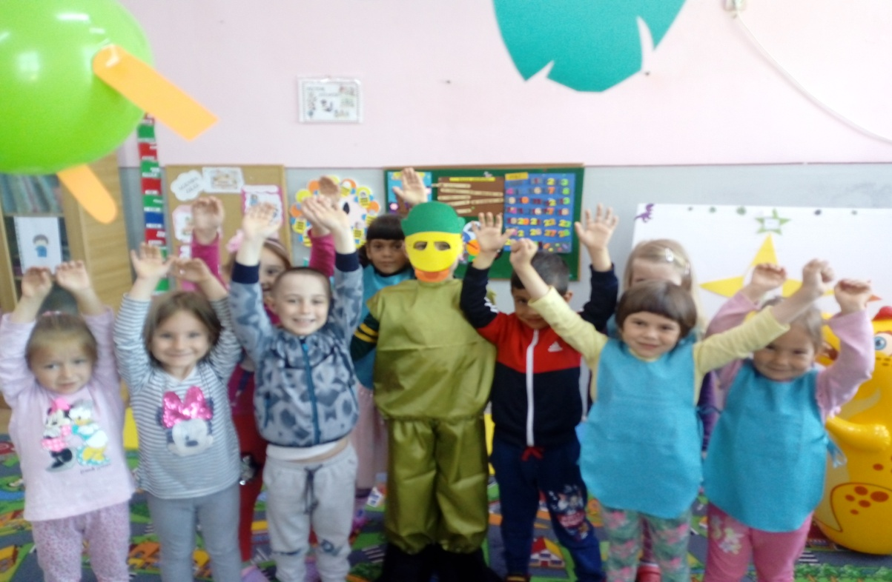
PROIECT TEMATIC
DINOZAURII – O LUME DISPĂRUTĂ
GRUPA ALBINUȚELE- GRUPĂ COMBINATĂ

Slide 10
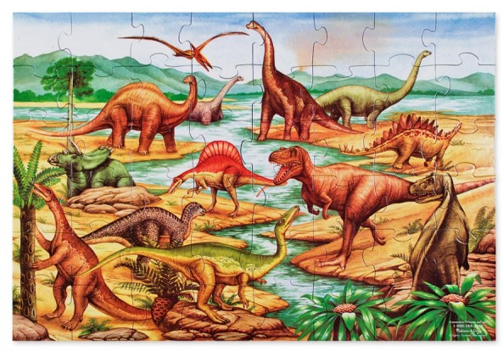
ARGUMENT
Odată cu descoperirea primilor dinozauri la începutul secolului al XIX-lea, scheletele lor fosilizate au devenit puncte majore de atracție în toate muzeele din lume. Dinozaurii au devenit într-o foarte scurtă perioadă de timp parte esențială a culturii globale a omenirii, devenind extrem de populari, mai ales în rândul copiilor. Noile descoperiri științifice privitoare la dinozauri sunt permanent aduse în centrul atenției generale de către mijloacele de informare în masă.
Copiii sunt fascinaţi de lumea uriaşelor reptile. Ori de câte ori au ocazia vorbesc, îşi împătăşesc unii altora cunoştinţele, se entuziasmează de noutăţile pe care le află.

Slide 11
Tema anuală : CUM ESTE/A FOST ŞI VA FI AICI PE PĂMÂNT?
Subtema ( tema săptămânii) : DINOZAURII – O LUME DISPĂRUTĂ
NIVEL I si NIVEL II
SCOPUL PROIECTULUI:
Cultivarea curiozităţii şi a interesului pentru cunoaşterea ştiinţifică.
Formarea deprinderii de a apela la mijloace diverse de informare(cărţi, internet) pentru o obţine informaţii despre un subiect de interes personal sau de grup.

Slide 12
OBIECTIVE DE REFERINŢĂ:
DOMENIUL ŞTIINŢE:
Să recunoască şi să descrie verbal şi/sau grafic anumite schimbări şi transformări din mediul înconjurător înainte de apariţia omului, pe baza unor experienţe proprii.
Să cunoască elemente componente ale dinozaurilor precum ale mediului natural în care au trăit/au dispărut pe/de pe Pământ , poziţionând elementul uman ca parte integrantă a mediului.
Să comunice idei, impresii pe baza celor observate in materialele observate si studiate online.
DOMENIUL LIMBĂ ŞI COMUNICARE:
Să participe la activităţile de grup, inclusiv la cele de joc, atât în calitate de vorbitor, cât şi în calitate de auditor.
Să audieze cu atenţie un text, să reţină ideile acestuia şi să demonstreze că l-a înţeles.
Să-şi îmbogăţească vocabularul activ şi pasiv pe baza celor acumulate şi să utilizeze un limbaj oral corect din punct de vedere gramatical.
Să găsească ideea unui text, urmărind indiciile oferite de imagini.
să alcătuiască propoziţii simple si dezvoltate cu cuvantul dat
DONEMIUL OM ŞI SOCIETATE:
Să efectueze operaţii simple de lucru cu materiale din natură şi sintetice
Să fie capabil să realizeze lucrări practice inspirate din natură şi viaţa cotidiană, valorificând deprinderile de lucru însuşite.
Să cunoască şi să respecte normele necesare integrării în viaţa socială, precum şi reguli de securitate personală; să aprecieze în situaţii concrete unele comportamente şi atitudini în raport cu norme prestabilite şi cunoscute
DOMENIUL ESTETIC ŞI CREATIV:
Să exerseze deprinderile tehnice specifice modelajului în redarea unor teme plastice.
Să recunoască elemente ale limbajului plastic şi să diferenţieze forme şi culori în mediul înconjurător.
Să utilizeze un limbaj adecvat cu privire la diferitele activităţi plastice concrete
Să asocieze mişcările sugerate de textul cântecului cu ritmul acestuia
Să exprime prin mişcare starea sufletească creată de muzica audiată.
Să exprime într-un joc impresia muzicală.
DOMENIUL PSIHO-MOTRIC:
Să-şi formeze o ţinută corporală corectă (în poziţia stând, şezând şi în deplasare).
Să execute corect acţiunile motrice învăţate, în condiţii variate.

Slide 13
INVENTAR DE PROBLEME
CE ŞTIU COPIII | CE DORESC SĂ AFLE
Dinozaurii nu mai există Îi cunoaştem din cărţi şi ca jucării Erau mai mari decât oamenii Erau puternici şi fioroşi | Când au trăit dinozaurii? Care era alcătuirea unui dinozaur? Cu ce se hrăneau dinozaurii? Cum îşi îngrijeau puii? De ce erau aşa de periculoşi dinozaurii carnivori? De ce migrau? Care era modul de atac şi apărare al dinozaurilor? Curiozităti despre dinozauri? Cel mai...? (clasificări) Cum au dispărut dinozaurii? De unde se cunosc atâtea lucruri despre dinozauri?

Slide 14
CENTRUL TEMATIC
a)Colţul tematic copiii aduc materiale şi le vor observa, vor discuta despre ele .
b) Calendarul naturii, prin aşezarea unui dinozaur mascotă care va marca zilele proiectului (Dino).
c )Programul zilnic (activităţile zilnice illustrate prin simboluri specifice)
d) Cutia cu noutăti: materiale aduse de copii şi de educatoare pe parcursul derulării proiectului.
e) Cutia cu întrebări: la care educatoarea va răspunde pe loc sau va cere timp pentru documentare.

Slide 15
CENTRE DE INTERES
BIBLIOTECĂ | ARTE | CONSTRUCŢII
Enciclopedii cu dinozauri; imagini cu dinozauri; CD: „În lumea dinozaurilor”, “Puii dinozaurilor”, “Dino” | aluat pentru modelaj; planşete; măşti cu dinozauri; foarfeci, lipici; lupe; culori; acuarele, pensule; nisip,faina de malai; coli, carton; | lego dinozauri mulaje cuburi cu imagini ale dinozaurilor, masini de teren (necesare cerceta-torilor) omuleti lego exploratori
ŞTIINŢE | JOC DE ROL | JOC DE MASĂ
Enciclopedii : „Vieţuitoare ale trecutului”, „În lumea dinozaurilor” , “Mă întreb de ce”, “Curiozităţi din lumea animalelor” fişe – labirint; Filme documentarehttps://www.youtube.com/watch?v=f-PJuRi6JWY&t=307s https://wwwxxNx4.youtube.com/watch?v=NZKmYG | Măşti ( dinozauri) Lupă pentru cercetat Siluete de dinozauri; Diverse obiecte de îmbrăcăminte ; | Siluete de dinozauri şi palmieri Puzzle;

Slide 16
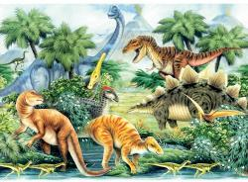
DESCRIEREA PROIECTULUI
Pentru a stabili direcţiile de dezvoltare ale proiectului, copiii au spus ceea ce ştiu despre dinozauri şi ceea ce doresc să afle despre aceştia. Întrebările copiilor au fost grupate pe probleme, realizându-se astfel harta proiectului.
Studiul individual al materialeor trimise .
Strămoșii lui DINO !
(tema săptămânii a treia)
Studiul individual al materialelor trimise.
DINOZAURII- O LUME DISPARUTA !

Slide 17
In urma discuţiilor libere şi a experienţei copiilor legate de acest subiect s-a trecut la stabilirea unor obiective care să-i ajute în aflarea a cât mai multor adevăruri legate de acest subiect.
Având in vedere obiectivele propuse,s-au planificat şi organizat activităţi,s-au pregătit diverse materiale didactice pentru centrele de activitate.
În fiecare zi s-au organizat conţinuturile într-un scenariu care să permită realizarea obiectivelor în manieră integrată.
In derularea acestui proiect au fost implicaţi şi părinţii copiilor din grupă . Informarea părinţilor s-a realizat printr-o scrisoare afişată la avizierul grupei și distribuită pe grupul părinților. Implicarea copiilor şi a părinţilor în derularea acestui proiect a fost benefică pentru toţi, deoarece părinții participând la vizionarea filmuletelor, au cunoscut mai bine activitatea din grădiniţă şi au dezvoltat o relaţie mai strânsă cu educatoarea şi ceilalţi părinţi.
Fiecare contribuţie notabilă la derularea proiectului a fost răsplătită cu puncte consemnate în oglinda proiectului. La sfârşitul săptămânii câştigătorii au primit diplome, intrând în cursa pentru câştigarea “CEL MAI BUN COPIL” pentru anul şcolar în curs.

Slide 18
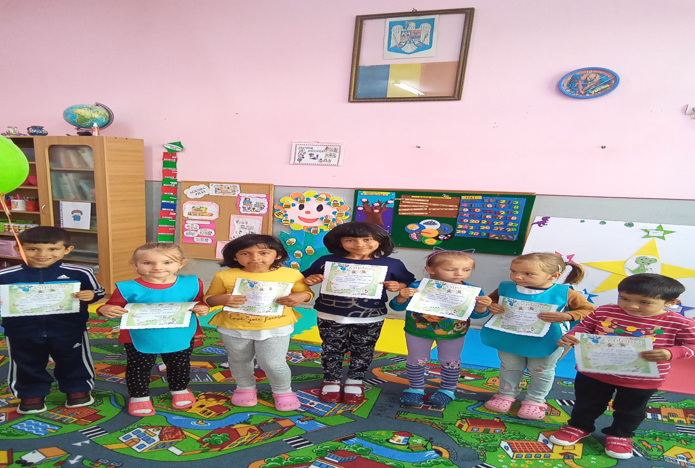

Slide 19
SCRISOARE ADRESATĂ PARINȚILOR
Dragi părinţi,
Grupa combinată„ALBINUTELE”
va derula,
în perioada 10 – 21.05.2021(VIZIONARE DE FILMULETE)
in perioada 24-28.05.2021 tema săptămânii (Strămoșii lui Dino)
DINOZAURII – O LUME DISPĂRUTĂ
O întâmplare neprevăzută a adus în discuţia grupei subiectul „DINOZAURII”. Copiii au arătat atât de mult interes şi atât de mult entuziasm încât hotărârea de a învăţa despre aceştia a fost luată în unanimitate şi aclamată cu urale care au atras atenţia întregii grădiniţe.
Ştiu că au multe cunoştinţe şi materiale individuale despre acest subiect deoarece este foarte mult mediatizat şi la noi, iar copiii sunt foarte interesaţi de aceste vieţuitoare.
Această temă o vom aborda printr-o metoda noua metoda’’FLIPPED CLASSROOMS’’ de cooperare pentru a sistematiza informaţiile tuturor într-un sens unitar şi cât mai specific vârstei şi posibilităţilor de înţelegere: învăţare prin cooperare şi joc, observări spontane şi dirijate, conversaţii euristice, experimente, povestiri astfel încât copiii să-şi îmbogăţească calitativ şi cantitativ cunoştinţe despre acest subiect.
In acest sens am nevoie de ajutorul vostru pentru a supraveghea copiii pentru a putea viziona filmuletele trimise vă rog să discutaţi cu copiii despre acest subiect, să le daţi informaţii corecte, pe care să le împărtăşească şi celorlalţi copii din grupă.
Educatoarea grupei
Şi copiii grupei

Slide 20
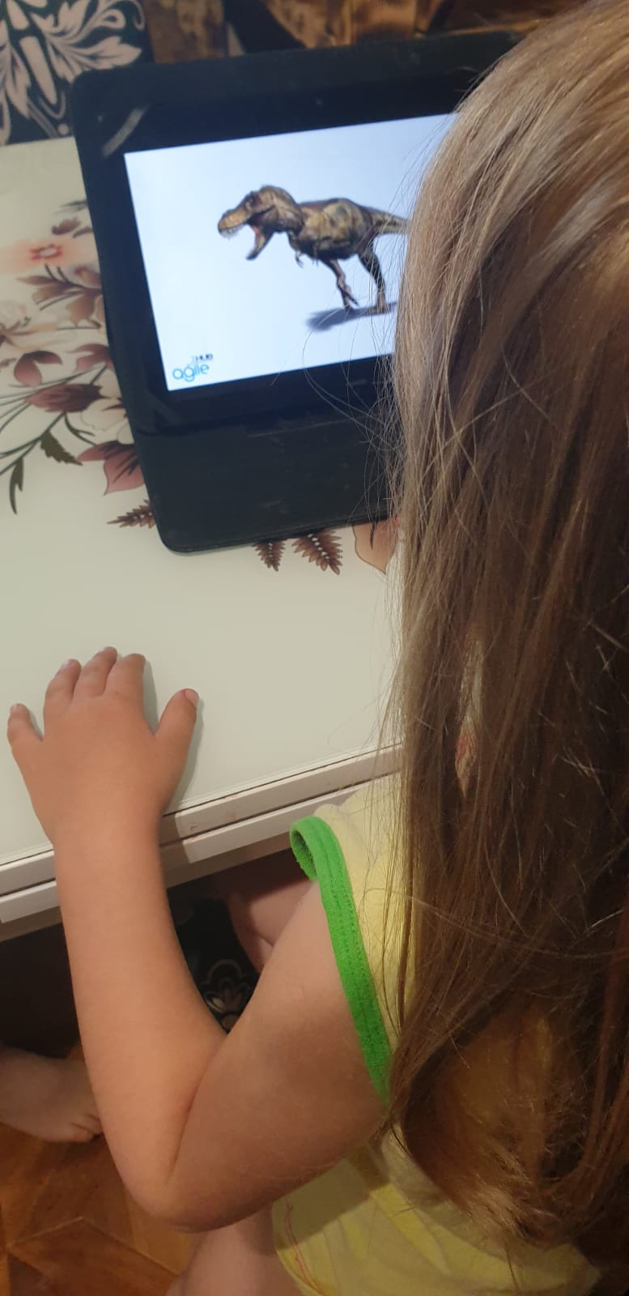
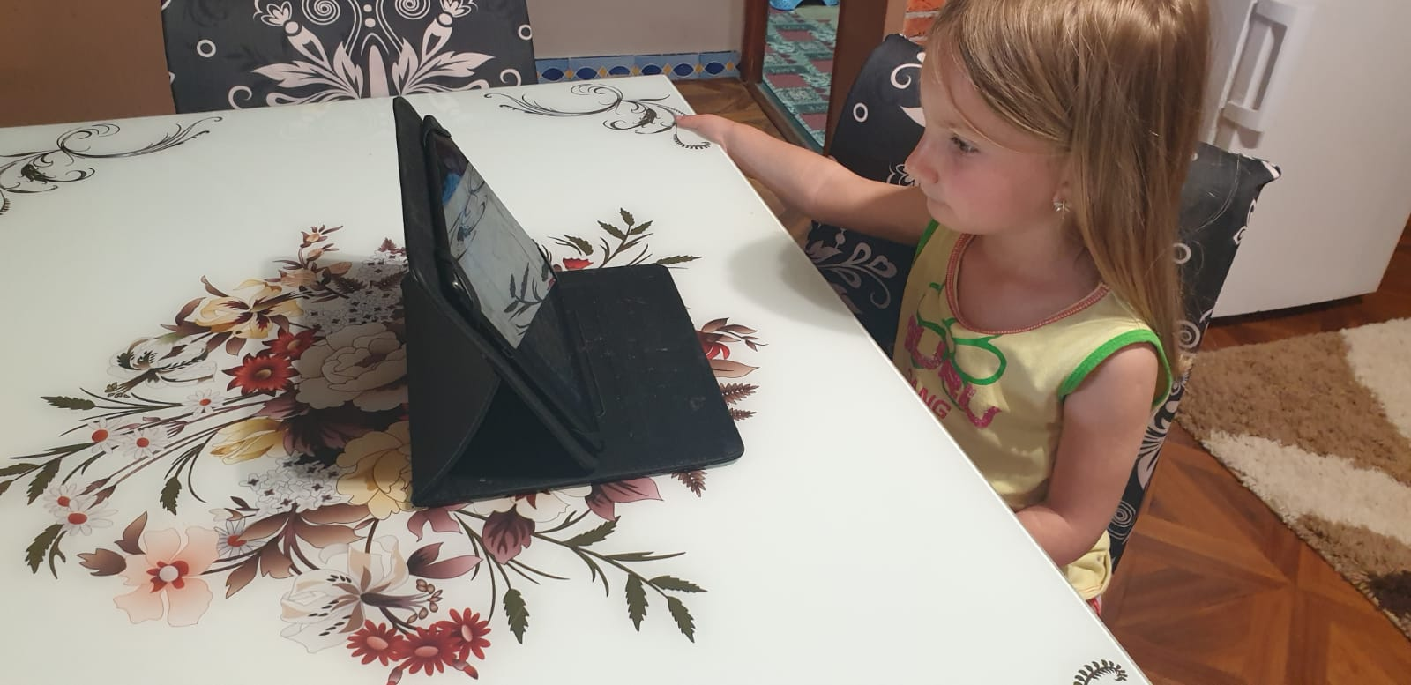
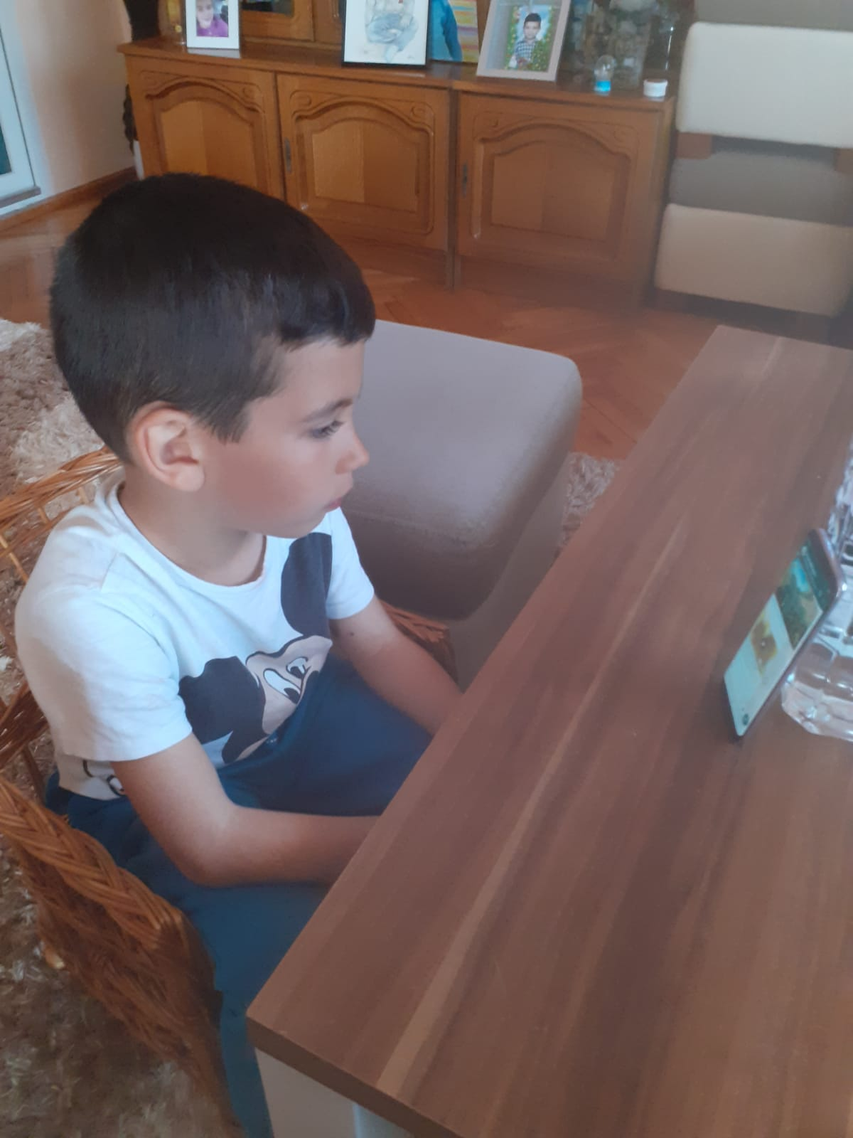
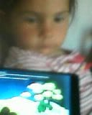

Slide 21
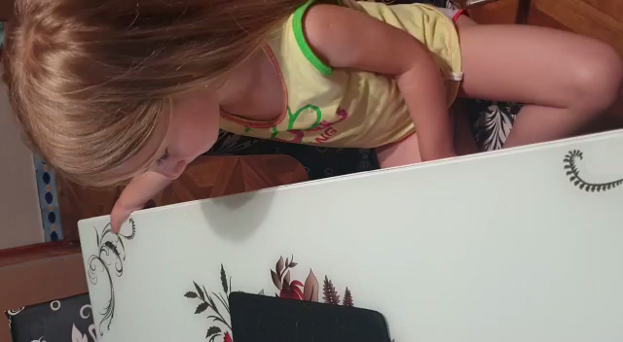
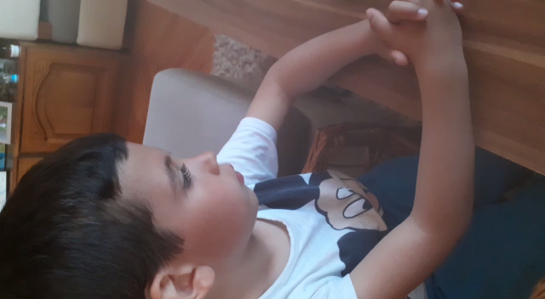

Slide 22
În cadrul Întalnirii de Dimineața copiii fac cunoștință cu DINO – personajul alături de care vor petrece o zi intreaga. La centrele de interes ( ARTĂ, JOC DE MASĂ, ȘTIINȚĂ)copiii vor primi sarcini pe care le vor indeplini și cu ajutorul cărora iși vor aminti unele informații despre dinozauri obtinute anterior.
https://youtu.be/o_QBB8OlZi8

Slide 23
ACTIVITATEA PE DOMENII EXPERIENTIALE Înarmați cu toate informațiile pe care le au pornesc din nou la drum în cadrul activităților pe domenii experiențiale unde la DLC vor reda momente din povestea ‘’Povestea lui Dino’’ cu ajutorul metodei interactive Explozia Stelară. În cadrul domeniului Om și Societate micii exploratori vor selecta materiale pentru a confectiona o mască de dinozaur.
https://youtu.be/abh5lXH2_60

Slide 24
DOMENIUL OM SI SOCIETATE
https://youtu.be/2DHcAna_sxA

Slide 25
După finalizarea lucrărilor copiii iși fac curat la locul de muncă și insoțiți de DINO aceștia vor desfășura jocuri de mișcare în curtea grădiniței în spatiul amenajat ‘’DINO PARC’’.
https://youtu.be/jj3BYTLEiSc

Slide 26
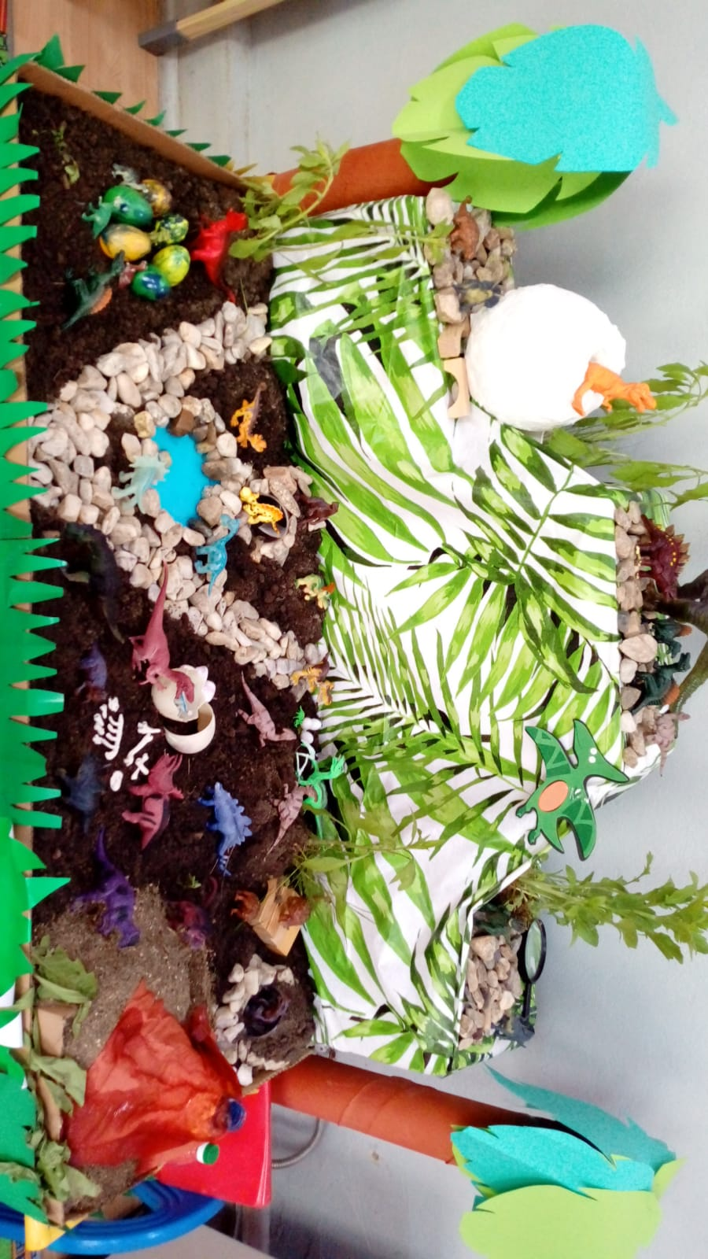
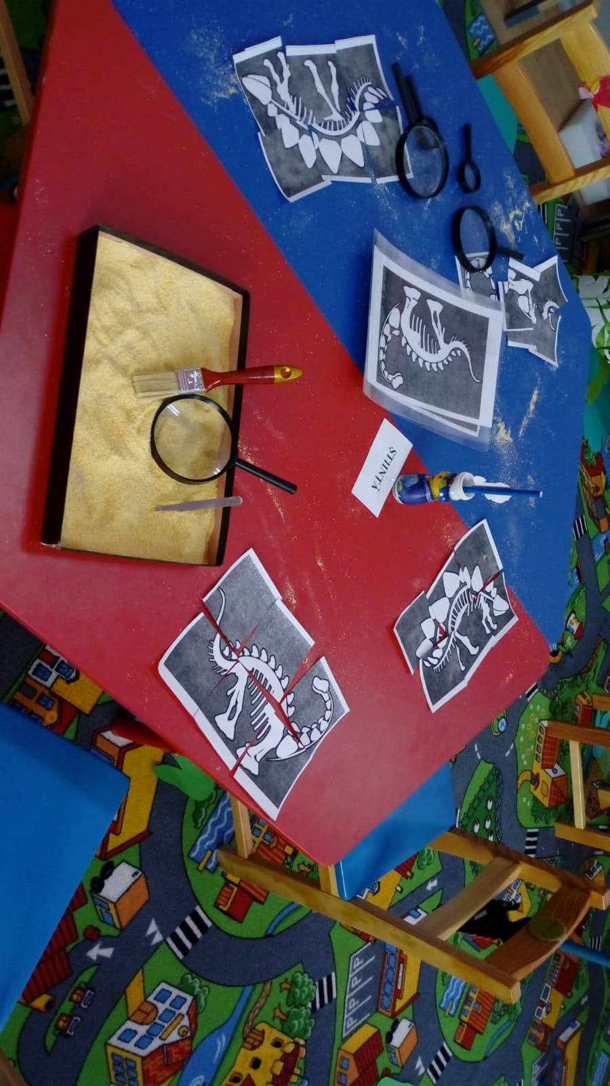
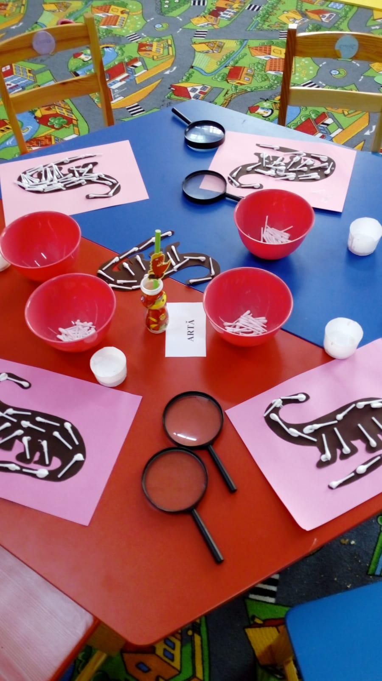
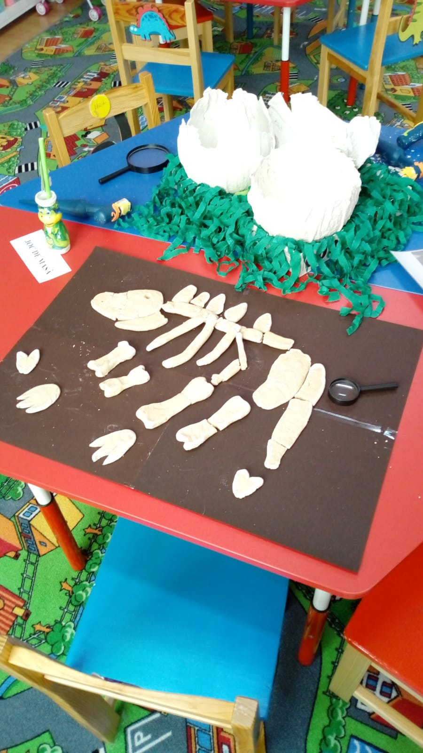
POZE DIN ACTIVITATEA NOASTRĂ

Slide 27
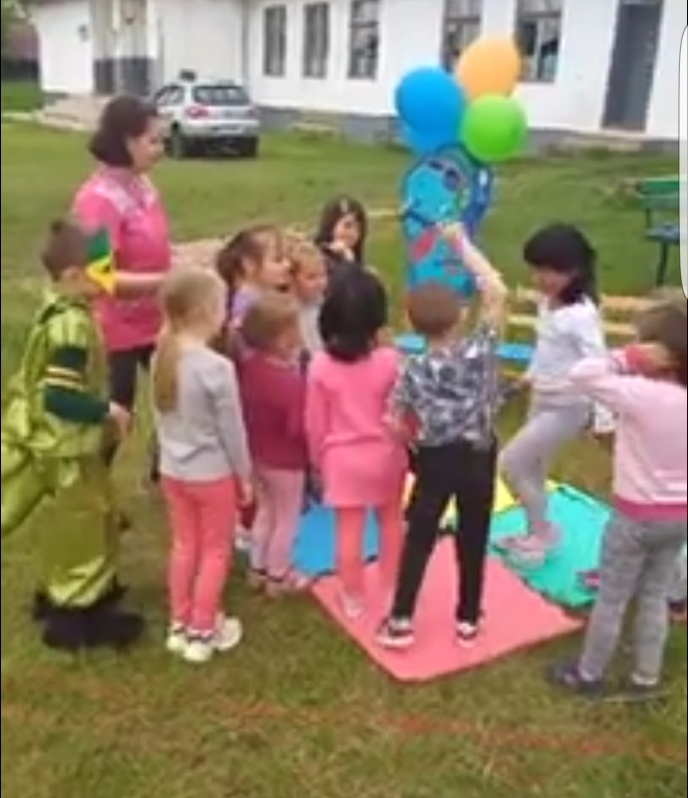
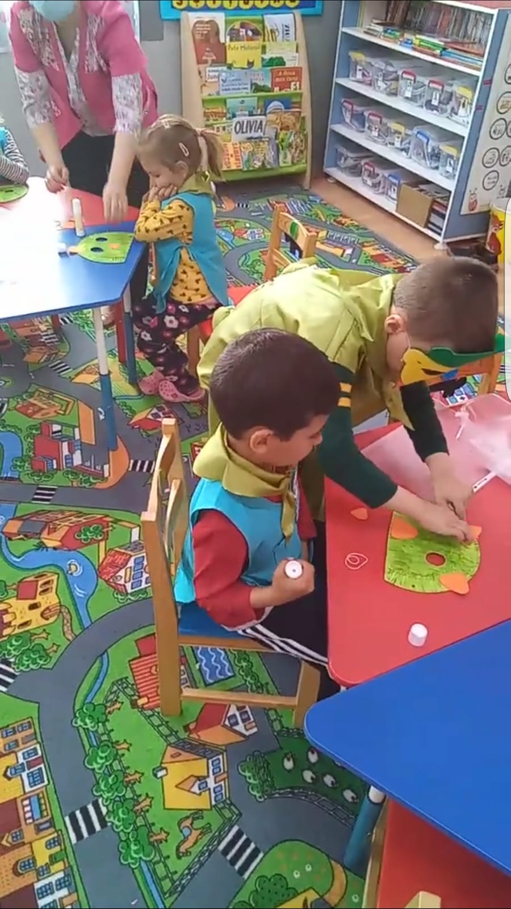
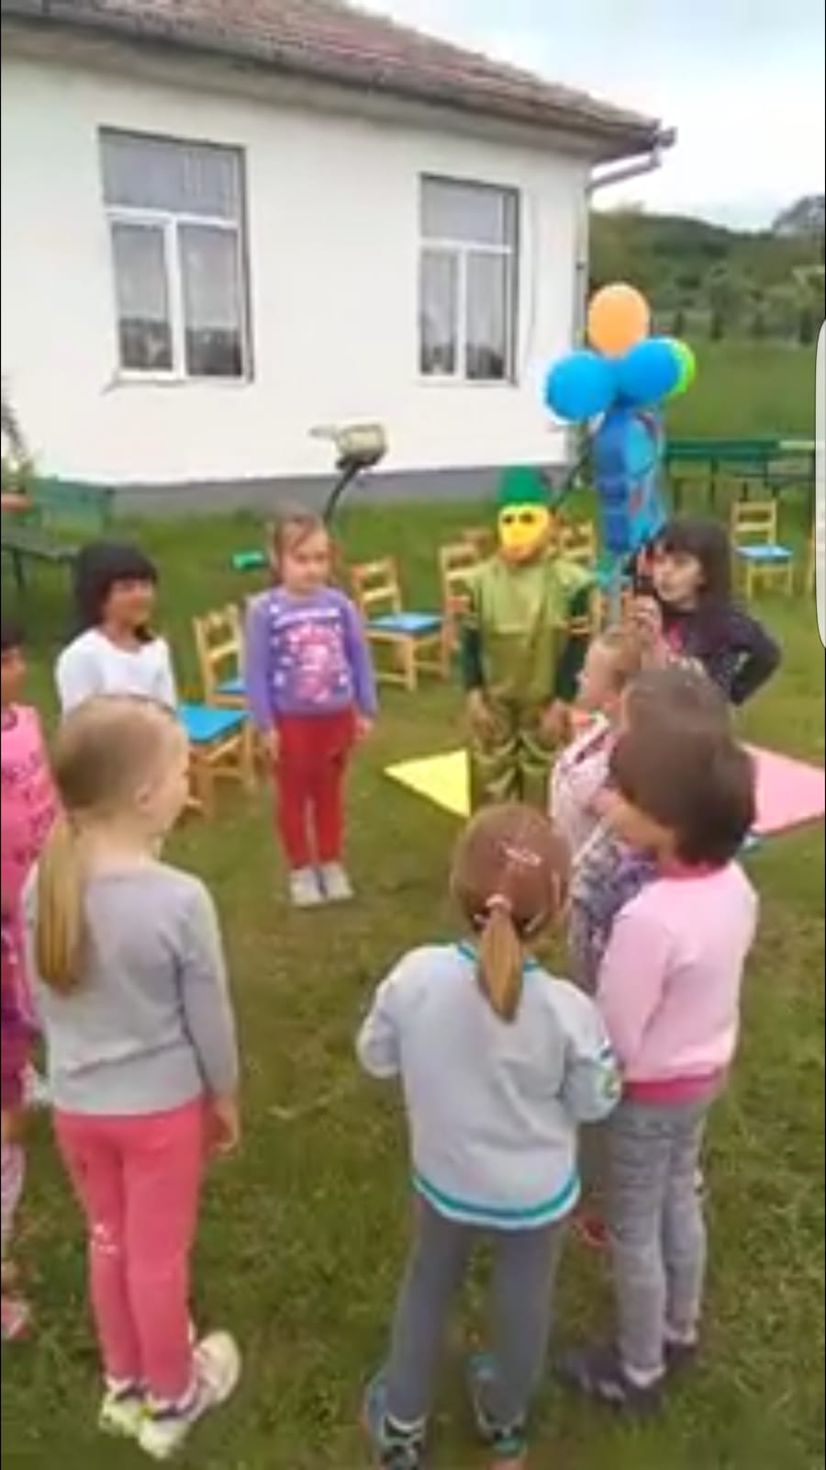
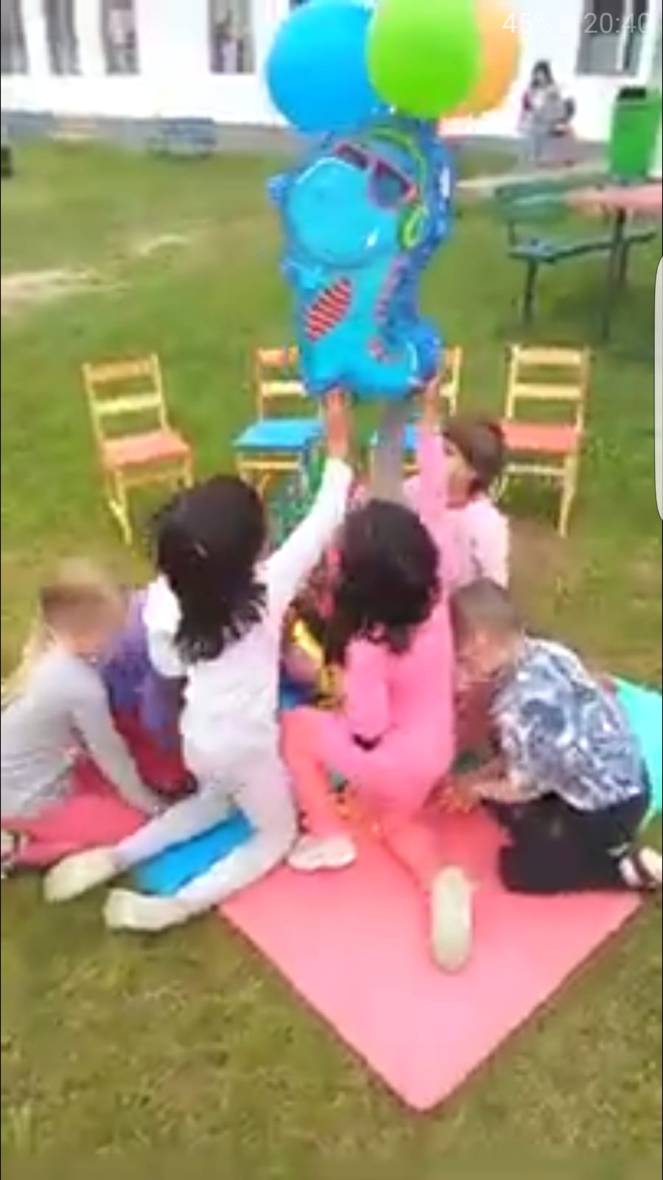

Slide 28
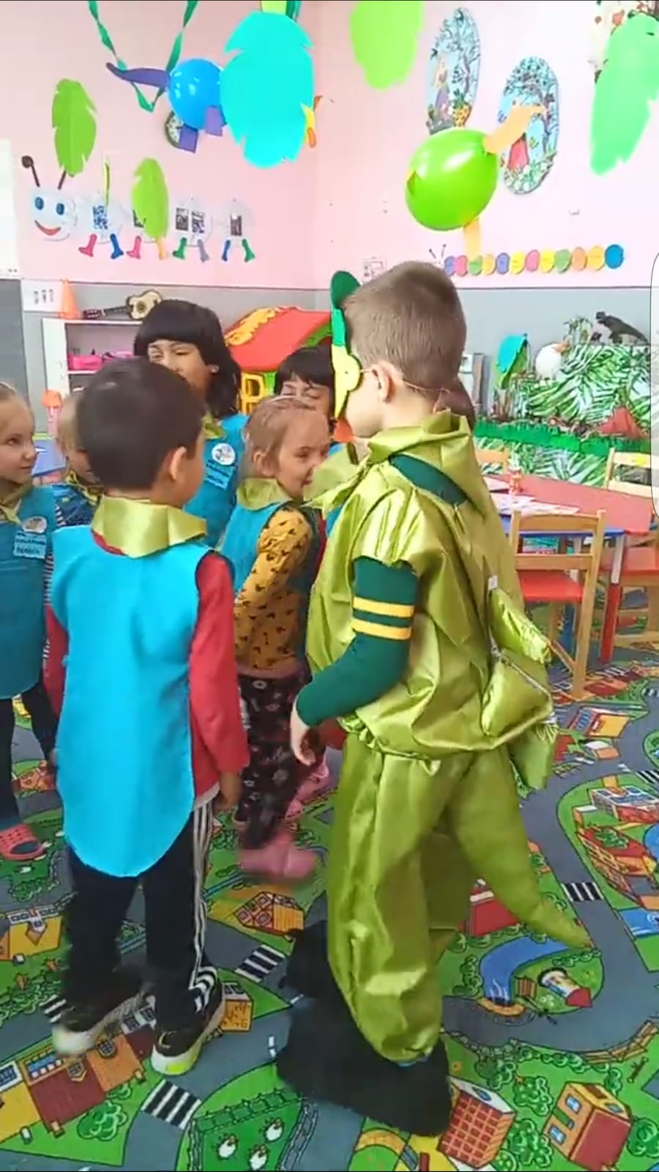
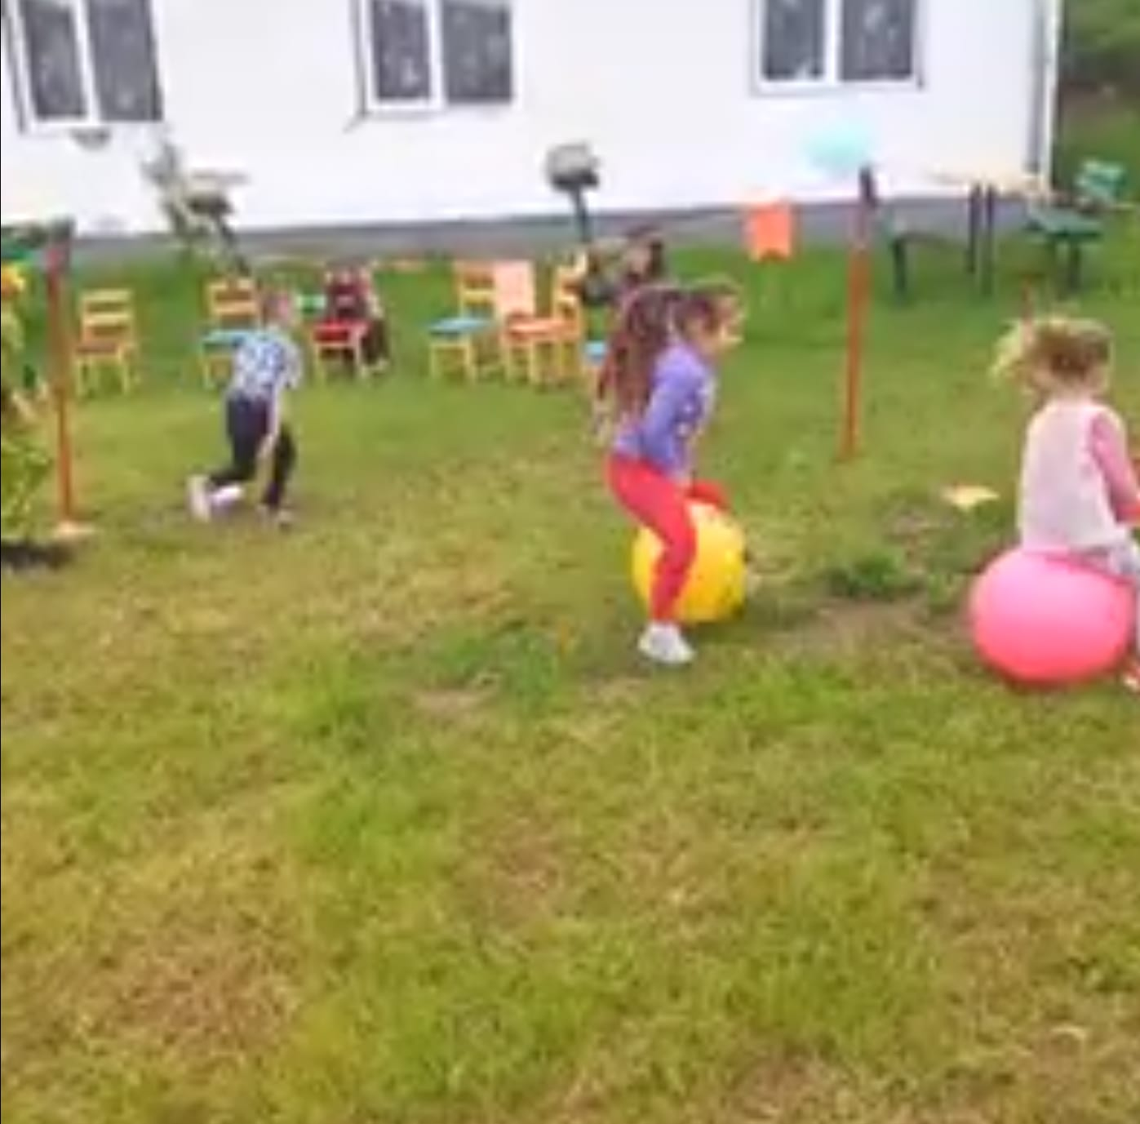
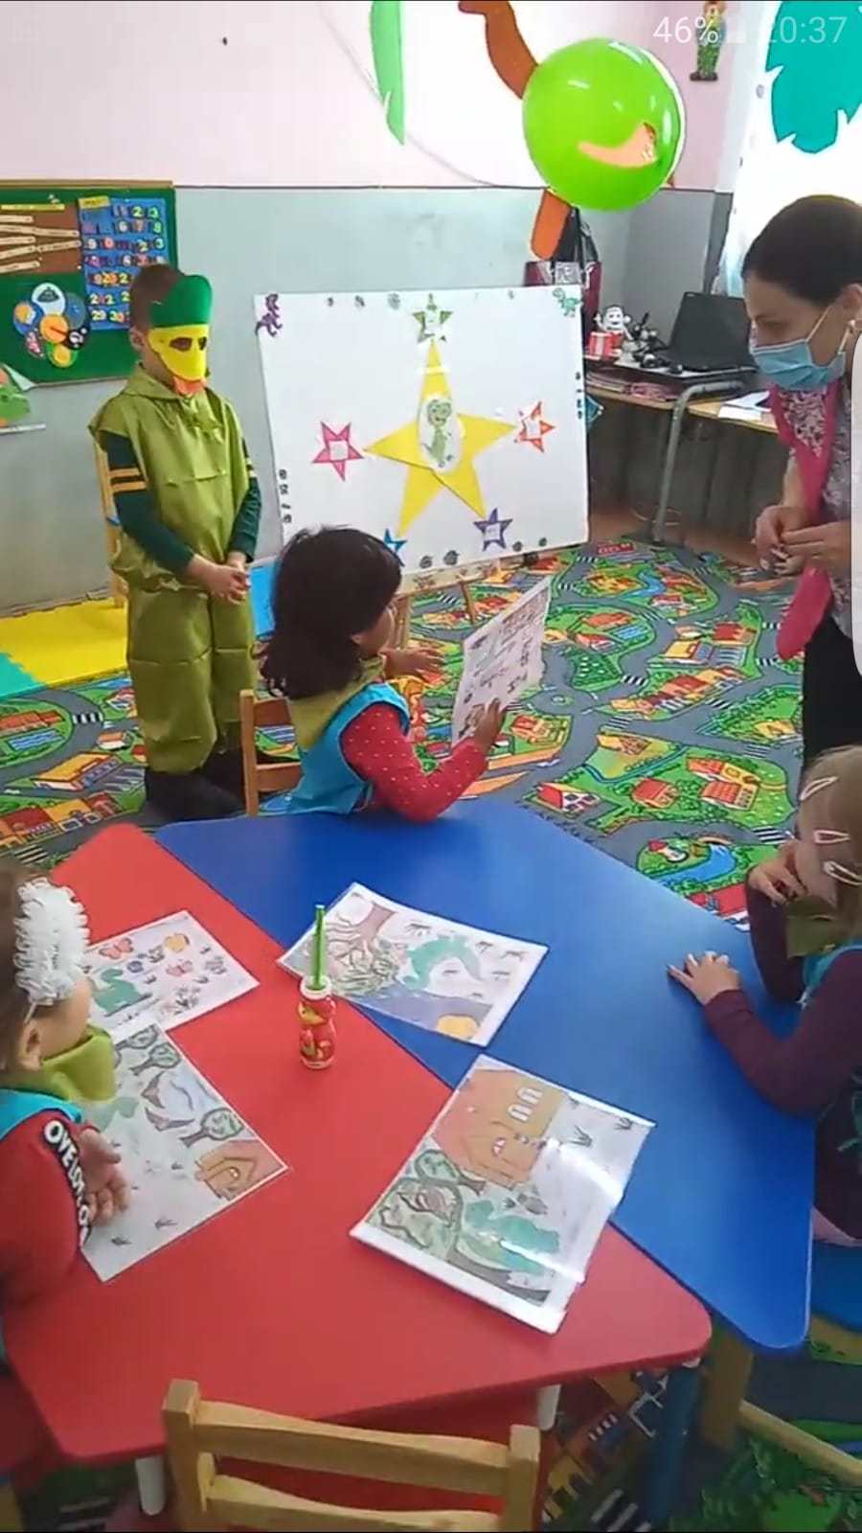
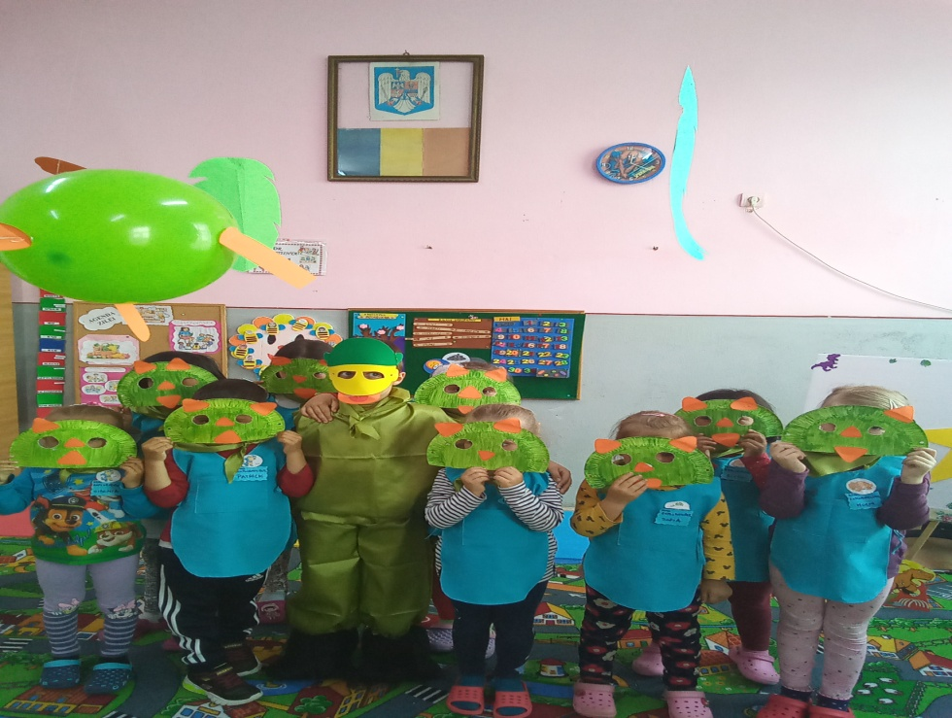

Slide 29
